Slide 1
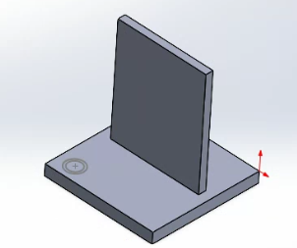
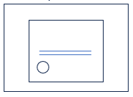
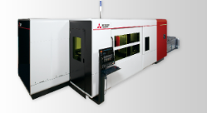

AUTODESK
INVENTOR
３D
CADMAGIC
自動読込＆変換
●dxfを自動作成
①罫書線作成
②二十穴を外側のみに変更
.dxf

